Slide 1


Fundamentos de Redes
Capa de Enlace
Daniel Barragán C.
daniel.barragan@correounivalle.edu.co
Lunes y Miércoles 3:00 pm a 5:00 pm – Edificio 331 Oficina 2114

Slide 2

http://eisc.univalle.edu.co/cursos/web/ver/750001M/7
Capa de enlace

Slide 3
Agenda
Introducción
Servicios de la Capa de Enlace
Corrección/Detección de Error
Protocolos de Acceso Múltiple
Protocolos: Ethernet, HDLC

Slide 4
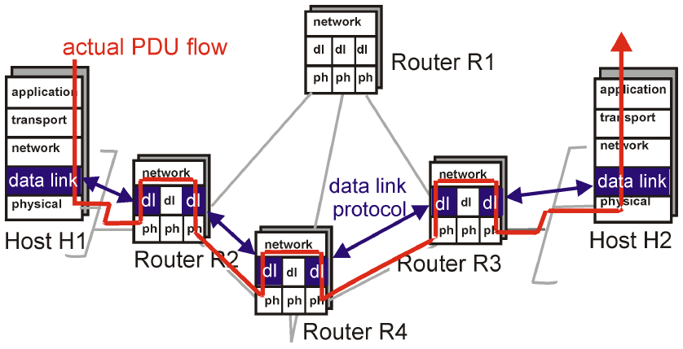
Introducción
Para mover un datagrama desde la fuente (emisor) hasta el destino (receptor), el datagrama debe ser llevado a través de enlaces individuales a lo largo de su camino

Slide 5
Introducción
En la gráfica se distinguen nodos (enrutadores, dispositivos finales) y enlaces

Slide 6
Introducción
Un protocolo de la capa de enlace define el formato de los paquetes que viajan entre nodos y las acciones a realizar tras su envío y recepción

Slide 7
Introducción
Los diferentes enlaces a lo largo del camino del datagrama pueden usar distintos protocolos de capa de enlace

Slide 8
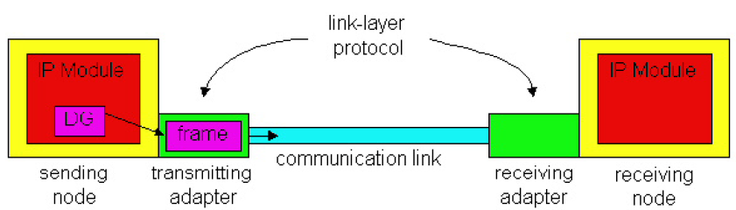
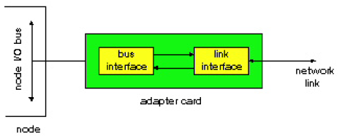
Introducción
En su mayoría los protocolos de la capa de enlace son implementados en los adaptadores de red (Network Interface Card)

Slide 9
Servicios
La capa de enlace provee los siguientes servicios:
Control de acceso al medio
Detección de error : se implementa en hardware
Corrección de error: se implementa en hardware
Entrega confiable: confirmaciones de envió y recepción
Control de flujo: monitoreo de buffers en emisor y receptor
Full duplex, half duplex

Slide 10
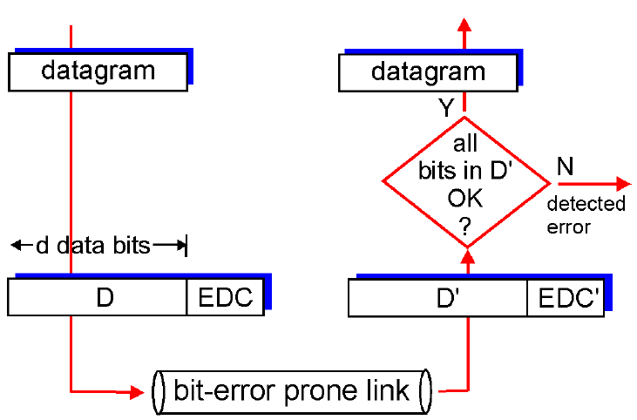
Corrección/Detección Error
Información (D) a ser protegida, se le añaden bits para la corrección y detección de error (EDC)

Slide 11
Corrección/Detección Error
El receptor debe determinar si la información recibida (D’) es igual a la original (D), para ello se vale de EDC’

Slide 12
Corrección/Detección Error
Existe la posibilidad de que los errores no sean detectados. Por lo general se escoge un esquema de corrección de error donde este posibilidad sea baja

Slide 13
Detección de Paridad
Si la información a enviar es D, en un esquema de paridad par se añade un bit de tal manera que la cantidad de unos sea par
1 | 1 | 0 | 0 | 0 | 1 | 1 | 1 | 0
1 | 1 | 0 | 0 | 0 | 1 | 1 | 1 | 0 | 1
1 | 1 | 0 | 0 | 0 | 1 | 1 | 1 | 0 | 1

Slide 14
Detección de Paridad
Si la información a enviar es D, en un esquema de paridad impar se añade un bit de tal manera que la cantidad de unos sea impar
1 | 1 | 0 | 0 | 0 | 1 | 1 | 1 | 0
1 | 1 | 0 | 0 | 0 | 1 | 1 | 1 | 0 | 0
1 | 1 | 0 | 0 | 0 | 1 | 1 | 1 | 0 | 0

Slide 15
Detección de Paridad
¿Para el siguiente esquema con paridad par que sucede si en la transmisión cambian dos bits simultáneamente?
1 | 1 | 0 | 0 | 0 | 1 | 0 | 1 | 0
1 | 1 | 0 | 0 | 0 | 1 | 0 | 1 | 0 | 0
1 | 1 | 1 | 0 | 0 | 1 | 0 | 1 | 1 | 0

Slide 16
Detección de Paridad
Con el siguiente esquema de paridad bidimensional se puede detectar y corregir un error
d(1,1) | … | d(1,j) | d(1,j+1)
d(2,1) | … | d(2,j) | d(2,j+1)
… | … | … | …
d(i,1) | … | d(i,j) | d(i,j+1)
d(i+1,1) |  | d(i+1,j)

Slide 17
Detección de Paridad
Con el siguiente esquema de paridad bidimensional se puede detectar y corregir un error
1 | 0 | 1 | 0 | 1
1 | 1 | 1 | 1 | 0
0 | 1 | 1 | 1 | 0

Slide 18
Detección de Paridad
Con el siguiente esquema de paridad bidimensional se puede detectar y corregir un error
1 | 0 | 1 | 0 | 1 | 1
1 | 1 | 1 | 1 | 0 | 0
0 | 1 | 1 | 1 | 0 | 1
0 | 0 | 1 | 0 | 1

Slide 19
Detección de Paridad
Con el siguiente esquema de paridad bidimensional se puede detectar y corregir un error
1 | 0 | 1 | 0 | 1 | 1
1 | 1 | 1 | 1 | 0 | 0
0 | 1 | 0 | 1 | 0 | 1
0 | 0 | 1 | 0 | 1

Slide 20
Detección de Paridad
Con el siguiente esquema de paridad bidimensional se puede detectar y corregir un error
1 | 0 | 1 | 0 | 1 | 1
1 | 1 | 1 | 1 | 0 | 0
0 | 1 | 0 | 1 | 0 | 1
0 | 0 | 1 | 0 | 1

Slide 21
Código Hamming
Es un detector y corrector de errores. Este esquema intercala bits de paridad entre los bits de datos
Se emplean la siguiente estructura de acuerdo a la cantidad de bits a calcular su equivalente Hamming:
p1 - p2 d1 – p3 d2 d3 d4 – p4 d5 d6 d7 d8 d9 d10 d11 - …

Slide 22
Código Hamming
Ejemplo:
Para el caso de D = 0110101. Determinar los bits a ser transmitidos empleando código Hamming
p1 - p2 d1 – p3 d2 d3 d4 – p4 d5 d6 d7

Slide 23
Código Hamming
Solución:
 | p₁ | p₂ | d₁ | p₃ | d₂ | d₃ | d₄ | p₄ | d₅ | d₆ | d₇
Datos (sin paridad): |  |  | 0 |  | 1 | 1 | 0 |  | 1 | 0 | 1
p₁
p₂
p₃
p₄
Datos (con paridad):

Slide 24
Código Hamming
Solución:
 | p₁ | p₂ | d₁ | p₃ | d₂ | d₃ | d₄ | p₄ | d₅ | d₆ | d₇
Datos (sin paridad): |  |  | 0 |  | 1 | 1 | 0 |  | 1 | 0 | 1
p₁ |  |  | 0 |  | 1 |  | 0 |  | 1 |  | 1
p₂
p₃
p₄
Datos (con paridad):

Slide 25
Código Hamming
Solución:
 | p₁ | p₂ | d₁ | p₃ | d₂ | d₃ | d₄ | p₄ | d₅ | d₆ | d₇
Datos (sin paridad): |  |  | 0 |  | 1 | 1 | 0 |  | 1 | 0 | 1
p₁ |  |  | 0 |  | 1 |  | 0 |  | 1 |  | 1
p₂ |  |  | 0 |  |  | 1 | 0 |  |  | 0 | 1
p₃
p₄
Datos (con paridad):

Slide 26
Código Hamming
Solución:
 | p₁ | p₂ | d₁ | p₃ | d₂ | d₃ | d₄ | p₄ | d₅ | d₆ | d₇
Datos (sin paridad): |  |  | 0 |  | 1 | 1 | 0 |  | 1 | 0 | 1
p₁ |  |  | 0 |  | 1 |  | 0 |  | 1 |  | 1
p₂ |  |  | 0 |  |  | 1 | 0 |  |  | 0 | 1
p₃ |  |  |  |  | 1 | 1 | 0
p₄
Datos (con paridad):

Slide 27
Código Hamming
Solución:
 | p₁ | p₂ | d₁ | p₃ | d₂ | d₃ | d₄ | p₄ | d₅ | d₆ | d₇
Datos (sin paridad): |  |  | 0 |  | 1 | 1 | 0 |  | 1 | 0 | 1
p₁ |  |  | 0 |  | 1 |  | 0 |  | 1 |  | 1
p₂ |  |  | 0 |  |  | 1 | 0 |  |  | 0 | 1
p₃ |  |  |  |  | 1 | 1 | 0
p₄ |  |  |  |  |  |  |  |  | 1 | 0 | 1
Datos (con paridad):

Slide 28
Código Hamming
Solución:
 | p₁ | p₂ | d₁ | p₃ | d₂ | d₃ | d₄ | p₄ | d₅ | d₆ | d₇
Datos (sin paridad): |  |  | 0 |  | 1 | 1 | 0 |  | 1 | 0 | 1
p₁ | 1 |  | 0 |  | 1 |  | 0 |  | 1 |  | 1
p₂ |  |  | 0 |  |  | 1 | 0 |  |  | 0 | 1
p₃ |  |  |  |  | 1 | 1 | 0
p₄ |  |  |  |  |  |  |  |  | 1 | 0 | 1
Datos (con paridad):

Slide 29
Código Hamming
Solución:
 | p₁ | p₂ | d₁ | p₃ | d₂ | d₃ | d₄ | p₄ | d₅ | d₆ | d₇
Datos (sin paridad): |  |  | 0 |  | 1 | 1 | 0 |  | 1 | 0 | 1
p₁ | 1 |  | 0 |  | 1 |  | 0 |  | 1 |  | 1
p₂ |  | 0 | 0 |  |  | 1 | 0 |  |  | 0 | 1
p₃ |  |  |  |  | 1 | 1 | 0
p₄ |  |  |  |  |  |  |  |  | 1 | 0 | 1
Datos (con paridad):

Slide 30
Código Hamming
Solución:
 | p₁ | p₂ | d₁ | p₃ | d₂ | d₃ | d₄ | p₄ | d₅ | d₆ | d₇
Datos (sin paridad): |  |  | 0 |  | 1 | 1 | 0 |  | 1 | 0 | 1
p₁ | 1 |  | 0 |  | 1 |  | 0 |  | 1 |  | 1
p₂ |  | 0 | 0 |  |  | 1 | 0 |  |  | 0 | 1
p₃ |  |  |  | 0 | 1 | 1 | 0
p₄ |  |  |  |  |  |  |  |  | 1 | 0 | 1
Datos (con paridad):

Slide 31
Código Hamming
Solución:
 | p₁ | p₂ | d₁ | p₃ | d₂ | d₃ | d₄ | p₄ | d₅ | d₆ | d₇
Datos (sin paridad): |  |  | 0 |  | 1 | 1 | 0 |  | 1 | 0 | 1
p₁ | 1 |  | 0 |  | 1 |  | 0 |  | 1 |  | 1
p₂ |  | 0 | 0 |  |  | 1 | 0 |  |  | 0 | 1
p₃ |  |  |  | 0 | 1 | 1 | 0
p₄ |  |  |  |  |  |  |  | 0 | 1 | 0 | 1
Datos (con paridad):

Slide 32
Código Hamming
Solución:
 | p₁ | p₂ | d₁ | p₃ | d₂ | d₃ | d₄ | p₄ | d₅ | d₆ | d₇
Datos (sin paridad): |  |  | 0 |  | 1 | 1 | 0 |  | 1 | 0 | 1
p₁ | 1 |  | 0 |  | 1 |  | 0 |  | 1 |  | 1
p₂ |  | 0 | 0 |  |  | 1 | 0 |  |  | 0 | 1
p₃ |  |  |  | 0 | 1 | 1 | 0
p₄ |  |  |  |  |  |  |  | 0 | 1 | 0 | 1
Datos (con paridad): | 1 | 0 | 0 | 0 | 1 | 1 | 0 | 0 | 1 | 0 | 1

Slide 33
Código Hamming
Solución (Sin Error):
 | p₁ | p₂ | d₁ | p₃ | d₂ | d₃ | d₄ | p₄ | d₅ | d₆ | d₇ | P | C
Datos recibidos | 1 | 0 | 0 | 0 | 1 | 1 | 0 | 0 | 1 | 0 | 1
p₁
p₂
p₃
p₄

Slide 34
Código Hamming
Solución (Sin Error):
 | p₁ | p₂ | d₁ | p₃ | d₂ | d₃ | d₄ | p₄ | d₅ | d₆ | d₇ | P | C
Datos recibidos | 1 | 0 | 0 | 0 | 1 | 1 | 0 | 0 | 1 | 0 | 1
p₁ | 1 |  | 0 |  | 1 |  | 0 |  | 1 |  | 1
p₂
p₃
p₄

Slide 35
Código Hamming
Solución (Sin Error):
 | p₁ | p₂ | d₁ | p₃ | d₂ | d₃ | d₄ | p₄ | d₅ | d₆ | d₇ | P | C
Datos recibidos | 1 | 0 | 0 | 0 | 1 | 1 | 0 | 0 | 1 | 0 | 1
p₁ | 1 |  | 0 |  | 1 |  | 0 |  | 1 |  | 1
p₂ |  | 0 | 0 |  |  | 1 | 0 |  |  | 0 | 1
p₃ |  |  |  | 0 | 1 | 1 | 0
p₄ |  |  |  |  |  |  |  | 0 | 1 | 0 | 1

Slide 36
Código Hamming
Solución (Sin Error):
 | p₁ | p₂ | d₁ | p₃ | d₂ | d₃ | d₄ | p₄ | d₅ | d₆ | d₇ | P | C
Datos recibidos | 1 | 0 | 0 | 0 | 1 | 1 | 0 | 0 | 1 | 0 | 1
p₁ | 1 |  | 0 |  | 1 |  | 0 |  | 1 |  | 1 | OK | 0
p₂ |  | 0 | 0 |  |  | 1 | 0 |  |  | 0 | 1
p₃ |  |  |  | 0 | 1 | 1 | 0
p₄ |  |  |  |  |  |  |  | 0 | 1 | 0 | 1

Slide 37
Código Hamming
Solución (Sin Error):
 | p₁ | p₂ | d₁ | p₃ | d₂ | d₃ | d₄ | p₄ | d₅ | d₆ | d₇ | P | C
Datos recibidos | 1 | 0 | 0 | 0 | 1 | 1 | 0 | 0 | 1 | 0 | 1
p₁ | 1 |  | 0 |  | 1 |  | 0 |  | 1 |  | 1 | OK | 0
p₂ |  | 0 | 0 |  |  | 1 | 0 |  |  | 0 | 1 | OK | 0
p₃ |  |  |  | 0 | 1 | 1 | 0 |  |  |  |  | OK | 0
p₄ |  |  |  |  |  |  |  | 0 | 1 | 0 | 1 | OK | 0
 | p₄ | p₃ | p₂ | p₁
Binario
Decimal |  |  |  |  | Σ = ?

Slide 38
Código Hamming
Solución (Sin Error):
 | p₁ | p₂ | d₁ | p₃ | d₂ | d₃ | d₄ | p₄ | d₅ | d₆ | d₇ | P | C
Datos recibidos | 1 | 0 | 0 | 0 | 1 | 1 | 0 | 0 | 1 | 0 | 1
p₁ | 1 |  | 0 |  | 1 |  | 0 |  | 1 |  | 1 | OK | 0
p₂ |  | 0 | 0 |  |  | 1 | 0 |  |  | 0 | 1 | OK | 0
p₃ |  |  |  | 0 | 1 | 1 | 0 |  |  |  |  | OK | 0
p₄ |  |  |  |  |  |  |  | 0 | 1 | 0 | 1 | OK | 0
 | p₄ | p₃ | p₂ | p₁
Binario | 0 | 0 | 0 | 0
Decimal | 0 | 0 | 0 | 0 | Σ = 0

Slide 39
Código Hamming
Solución (Con Error):
 | p₁ | p₂ | d₁ | p₃ | d₂ | d₃ | d₄ | p₄ | d₅ | d₆ | d₇ | P | C
Datos recibidos | 1 | 0 | 0 | 0 | 1 | 1 | 0 | 0 | 1 | 0 | 0
p₁
p₂
p₃
p₄

Slide 40
Código Hamming
Solución (Con Error):
 | p₁ | p₂ | d₁ | p₃ | d₂ | d₃ | d₄ | p₄ | d₅ | d₆ | d₇ | P | C
Datos recibidos | 1 | 0 | 0 | 0 | 1 | 1 | 0 | 0 | 1 | 0 | 0
p₁ | 1 |  | 0 |  | 1 |  | 0 |  | 1 |  | 0
p₂ |  | 0 | 0 |  |  | 1 | 0 |  |  | 0 | 0
p₃ |  |  |  | 0 | 1 | 1 | 0
p₄ |  |  |  |  |  |  |  | 0 | 1 | 0 | 0

Slide 41
Código Hamming
Solución (Con Error):
 | p₁ | p₂ | d₁ | p₃ | d₂ | d₃ | d₄ | p₄ | d₅ | d₆ | d₇ | P | C
Datos recibidos | 1 | 0 | 0 | 0 | 1 | 1 | 0 | 0 | 1 | 0 | 0
p₁ | 1 |  | 0 |  | 1 |  | 0 |  | 1 |  | 0 | - | 1
p₂ |  | 0 | 0 |  |  | 1 | 0 |  |  | 0 | 0 | - | 1
p₃ |  |  |  | 0 | 1 | 1 | 0 |  |  |  |  | OK | 0
p₄ |  |  |  |  |  |  |  | 0 | 1 | 0 | 0 | - | 1
 | p₄ | p₃ | p₂ | p₁
Binario
Decimal |  |  |  |  | Σ = ?

Slide 42
Código Hamming
Solución (Con Error):
 | p₁ | p₂ | d₁ | p₃ | d₂ | d₃ | d₄ | p₄ | d₅ | d₆ | d₇ | P | C
Datos recibidos | 1 | 0 | 0 | 0 | 1 | 1 | 0 | 0 | 1 | 0 | 0
p₁ | 1 |  | 0 |  | 1 |  | 0 |  | 1 |  | 0 | - | 1
p₂ |  | 0 | 0 |  |  | 1 | 0 |  |  | 0 | 0 | - | 1
p₃ |  |  |  | 0 | 1 | 1 | 0 |  |  |  |  | OK | 0
p₄ |  |  |  |  |  |  |  | 0 | 1 | 0 | 0 | - | 1
 | p₄ | p₃ | p₂ | p₁
Binario | 1 | 0 | 1 | 1
Decimal | 8 | 0 | 2 | 1 | Σ = 11

Slide 43
Checksum
El checksum consiste en una suma de comprobación sobre la totalidad del paquete de información o sobre la cabecera e información por separado
El receptor realiza nuevamente la suma de comprobación y comprueba que sea igual al checksum recibido en el paquete de información

Slide 44
Control Redundancia Cíclica
Los códigos CRC son también llamados códigos polinomiales.
El modo de operación de CRC es el siguiente:
El emisor y receptor deben conocer un patrón de r+1 bits llamado generador G
El bit mas significativo de G debe ser 1
Para una información D (compuesta por d bits), el emisor concatena r bits adicionales de tal manera que al dividir los bits recibidos en el receptor d + r entre G el residuo es cero

Slide 45
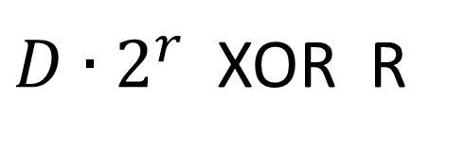
Control Redundancia Cíclica
d bits | r bits
D: bits de datos a enviar | R: bits de CRC
$D∙2^{r}$XOR R

Slide 46
Control Redundancia Cíclica
Ejemplo:
Para el caso de D = 101110, d = 6, G = 1001 y r = 3. Determinar los bits a ser transmitidos empleando CRC

Slide 47
1 | 0 | 0 | 1 | 1 | 0 | 1 | 1 | 1 | 0 | 0 | 0 | 0

Slide 48
 |  |  |  | 1
1 | 0 | 0 | 1 | 1 | 0 | 1 | 1 | 1 | 0 | 0 | 0 | 0
 |  |  |  | 1 | 0 | 0 | 1

Slide 49
 |  |  |  | 1
1 | 0 | 0 | 1 | 1 | 0 | 1 | 1 | 1 | 0 | 0 | 0 | 0
 |  |  |  | 1 | 0 | 0 | 1
 |  |  |  |  |  | 1 | 0

Slide 50
 |  |  |  | 1
1 | 0 | 0 | 1 | 1 | 0 | 1 | 1 | 1 | 0 | 0 | 0 | 0
 |  |  |  | 1 | 0 | 0 | 1
 |  |  |  |  |  | 1 | 0 | 1

Slide 51
 |  |  |  | 1 | 0
1 | 0 | 0 | 1 | 1 | 0 | 1 | 1 | 1 | 0 | 0 | 0 | 0
 |  |  |  | 1 | 0 | 0 | 1
 |  |  |  |  |  | 1 | 0 | 1
 |  |  |  |  |  | 0 | 0 | 0

Slide 52
 |  |  |  | 1 | 0
1 | 0 | 0 | 1 | 1 | 0 | 1 | 1 | 1 | 0 | 0 | 0 | 0
 |  |  |  | 1 | 0 | 0 | 1
 |  |  |  |  |  | 1 | 0 | 1
 |  |  |  |  |  | 0 | 0 | 0
 |  |  |  |  |  | 1 | 0 | 1

Slide 53
 |  |  |  | 1 | 0
1 | 0 | 0 | 1 | 1 | 0 | 1 | 1 | 1 | 0 | 0 | 0 | 0
 |  |  |  | 1 | 0 | 0 | 1
 |  |  |  |  |  | 1 | 0 | 1
 |  |  |  |  |  | 0 | 0 | 0
 |  |  |  |  |  | 1 | 0 | 1 | 0

Slide 54
 |  |  |  | 1 | 0 | 1
1 | 0 | 0 | 1 | 1 | 0 | 1 | 1 | 1 | 0 | 0 | 0 | 0
 |  |  |  | 1 | 0 | 0 | 1
 |  |  |  |  |  | 1 | 0 | 1
 |  |  |  |  |  | 0 | 0 | 0
 |  |  |  |  |  | 1 | 0 | 1 | 0
 |  |  |  |  |  | 1 | 0 | 0 | 1

Slide 55
 |  |  |  | 1 | 0 | 1
1 | 0 | 0 | 1 | 1 | 0 | 1 | 1 | 1 | 0 | 0 | 0 | 0
 |  |  |  | 1 | 0 | 0 | 1
 |  |  |  |  |  | 1 | 0 | 1
 |  |  |  |  |  | 0 | 0 | 0
 |  |  |  |  |  | 1 | 0 | 1 | 0
 |  |  |  |  |  | 1 | 0 | 0 | 1
 |  |  |  |  |  |  |  | 1 | 1

Slide 56
 |  |  |  | 1 | 0 | 1
1 | 0 | 0 | 1 | 1 | 0 | 1 | 1 | 1 | 0 | 0 | 0 | 0
 |  |  |  | 1 | 0 | 0 | 1
 |  |  |  |  |  | 1 | 0 | 1
 |  |  |  |  |  | 0 | 0 | 0
 |  |  |  |  |  | 1 | 0 | 1 | 0
 |  |  |  |  |  | 1 | 0 | 0 | 1
 |  |  |  |  |  |  |  | 1 | 1 | 0

Slide 57
 |  |  |  | 1 | 0 | 1 | 0
1 | 0 | 0 | 1 | 1 | 0 | 1 | 1 | 1 | 0 | 0 | 0 | 0
 |  |  |  | 1 | 0 | 0 | 1
 |  |  |  |  |  | 1 | 0 | 1
 |  |  |  |  |  | 0 | 0 | 0
 |  |  |  |  |  | 1 | 0 | 1 | 0
 |  |  |  |  |  | 1 | 0 | 0 | 1
 |  |  |  |  |  |  |  | 1 | 1 | 0
 |  |  |  |  |  |  |  | 0 | 0 | 0

Slide 58
 |  |  |  | 1 | 0 | 1 | 0
1 | 0 | 0 | 1 | 1 | 0 | 1 | 1 | 1 | 0 | 0 | 0 | 0
 |  |  |  | 1 | 0 | 0 | 1
 |  |  |  |  |  | 1 | 0 | 1
 |  |  |  |  |  | 0 | 0 | 0
 |  |  |  |  |  | 1 | 0 | 1 | 0
 |  |  |  |  |  | 1 | 0 | 0 | 1
 |  |  |  |  |  |  |  | 1 | 1 | 0
 |  |  |  |  |  |  |  | 0 | 0 | 0
 |  |  |  |  |  |  |  | 1 | 1 | 0

Slide 59
 |  |  |  | 1 | 0 | 1 | 0
1 | 0 | 0 | 1 | 1 | 0 | 1 | 1 | 1 | 0 | 0 | 0 | 0
 |  |  |  | 1 | 0 | 0 | 1
 |  |  |  |  |  | 1 | 0 | 1
 |  |  |  |  |  | 0 | 0 | 0
 |  |  |  |  |  | 1 | 0 | 1 | 0
 |  |  |  |  |  | 1 | 0 | 0 | 1
 |  |  |  |  |  |  |  | 1 | 1 | 0
 |  |  |  |  |  |  |  | 0 | 0 | 0
 |  |  |  |  |  |  |  | 1 | 1 | 0 | 0

Slide 60
 |  |  |  | 1 | 0 | 1 | 0 | 1
1 | 0 | 0 | 1 | 1 | 0 | 1 | 1 | 1 | 0 | 0 | 0 | 0
 |  |  |  | 1 | 0 | 0 | 1
 |  |  |  |  |  | 1 | 0 | 1
 |  |  |  |  |  | 0 | 0 | 0
 |  |  |  |  |  | 1 | 0 | 1 | 0
 |  |  |  |  |  | 1 | 0 | 0 | 1
 |  |  |  |  |  |  |  | 1 | 1 | 0
 |  |  |  |  |  |  |  | 0 | 0 | 0
 |  |  |  |  |  |  |  | 1 | 1 | 0 | 0
 |  |  |  |  |  |  |  | 1 | 0 | 0 | 1

Slide 61
 |  |  |  | 1 | 0 | 1 | 0 | 1
1 | 0 | 0 | 1 | 1 | 0 | 1 | 1 | 1 | 0 | 0 | 0 | 0
 |  |  |  | 1 | 0 | 0 | 1
 |  |  |  |  |  | 1 | 0 | 1
 |  |  |  |  |  | 0 | 0 | 0
 |  |  |  |  |  | 1 | 0 | 1 | 0
 |  |  |  |  |  | 1 | 0 | 0 | 1
 |  |  |  |  |  |  |  | 1 | 1 | 0
 |  |  |  |  |  |  |  | 0 | 0 | 0
 |  |  |  |  |  |  |  | 1 | 1 | 0 | 0
 |  |  |  |  |  |  |  | 1 | 0 | 0 | 1
 |  |  |  |  |  |  |  |  | 1 | 0 | 1

Slide 62
 |  |  |  | 1 | 0 | 1 | 0 | 1
1 | 0 | 0 | 1 | 1 | 0 | 1 | 1 | 1 | 0 | 0 | 0 | 0
 |  |  |  | 1 | 0 | 0 | 1
 |  |  |  |  |  | 1 | 0 | 1
 |  |  |  |  |  | 0 | 0 | 0
 |  |  |  |  |  | 1 | 0 | 1 | 0
 |  |  |  |  |  | 1 | 0 | 0 | 1
 |  |  |  |  |  |  |  | 1 | 1 | 0
 |  |  |  |  |  |  |  | 0 | 0 | 0
 |  |  |  |  |  |  |  | 1 | 1 | 0 | 0
 |  |  |  |  |  |  |  | 1 | 0 | 0 | 1
 |  |  |  |  |  |  |  |  | 1 | 0 | 1 | 0

Slide 63
 |  |  |  | 1 | 0 | 1 | 0 | 1 | 1
1 | 0 | 0 | 1 | 1 | 0 | 1 | 1 | 1 | 0 | 0 | 0 | 0
 |  |  |  | 1 | 0 | 0 | 1
 |  |  |  |  |  | 1 | 0 | 1
 |  |  |  |  |  | 0 | 0 | 0
 |  |  |  |  |  | 1 | 0 | 1 | 0
 |  |  |  |  |  | 1 | 0 | 0 | 1
 |  |  |  |  |  |  |  | 1 | 1 | 0
 |  |  |  |  |  |  |  | 0 | 0 | 0
 |  |  |  |  |  |  |  | 1 | 1 | 0 | 0
 |  |  |  |  |  |  |  | 1 | 0 | 0 | 1
 |  |  |  |  |  |  |  |  | 1 | 0 | 1 | 0
 |  |  |  |  |  |  |  |  | 1 | 0 | 0 | 1

Slide 64
 |  |  |  | 1 | 0 | 1 | 0 | 1 | 1
1 | 0 | 0 | 1 | 1 | 0 | 1 | 1 | 1 | 0 | 0 | 0 | 0
 |  |  |  | 1 | 0 | 0 | 1
 |  |  |  |  |  | 1 | 0 | 1
 |  |  |  |  |  | 0 | 0 | 0
 |  |  |  |  |  | 1 | 0 | 1 | 0
 |  |  |  |  |  | 1 | 0 | 0 | 1
 |  |  |  |  |  |  |  | 1 | 1 | 0
 |  |  |  |  |  |  |  | 0 | 0 | 0
 |  |  |  |  |  |  |  | 1 | 1 | 0 | 0
 |  |  |  |  |  |  |  | 1 | 0 | 0 | 1
 |  |  |  |  |  |  |  |  | 1 | 0 | 1 | 0
 |  |  |  |  |  |  |  |  | 1 | 0 | 0 | 1
 |  |  |  |  |  |  |  | R | -> | 0 | 1 | 1

Slide 65
Control Redundancia Cíclica
Solución:
Se transmite
d bits | r bits
D: bits de datos a enviar | R: bits de CRC
101110 | 011

Slide 66
Control Redundancia Cíclica
Los patrones generadores G que se usan en CRC están definidos en estándares internacionales. IEEE por ejemplo define el siguiente patron G para el CRC de 32 bits
1 | 0 | 0 | 0 | 0 | 0 | 1 | 0 | 0 | 1 | 1 | 0 | 0 | 0 | 0 | 0 | 1 | 0 | 0 | 0 | 1 | 1 | 1 | 0 | 1 | 1 | 0 | 1 | 1 | 0 | 1 | 1 | 1

Slide 67
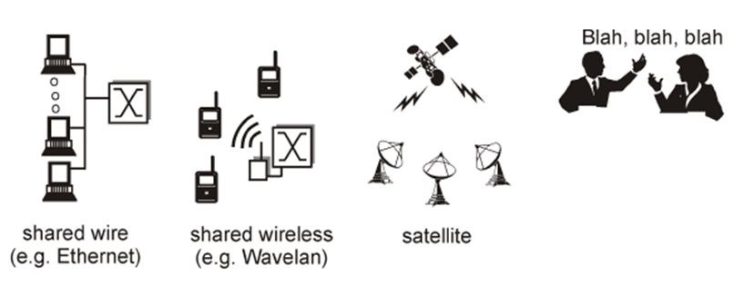
Protocolos de Acceso Múltiple
En esta sección se trata el problema de coordinar el acceso de múltiples nodos al canal de comunicación

Slide 68
Protocolos de Acceso Múltiple
Existen dos tipos de enlace: los enlaces punto a punto y los enlaces de difusión (broadcast). Los enlaces de difusión pueden tener múltiples emisores y receptores compartiendo el mismo canal de comunicación

Slide 69
Protocolos de Acceso Múltiple
El trabajo de coordinar el acceso por parte de múltiples emisores y receptores al canal lo realizan los protocolos de acceso al medio.
Los protocolos se clasifican en las siguientes categorías:
Protocolos de partición de canal (FDM, TDM, SDMA, CDMA)
Protocolos de acceso aleatorio (Aloha, CSMA)
Protocolos de turnos

Slide 70
CSMA/CD
CSMA son las siglas de Carrier Sense Multiple Access. CD son las siglas de Collision Detection
Carrier Sense hace referencia a que un nodo que desea transmitir primero escucha si el canal esta libre para iniciar la transmisión de lo contrario espera un tiempo aleatorio y vuelve a intentarlo
Collision Detection hace referencia a que si un nodo mientras esta transmitiendo, escucha a otro transmitir, para de transmitir y espera un tiempo aleatorio antes de volver a transmitir

Slide 71
Protocolo Ethernet
Introducción
Ethernet fue la primera tecnología ampliamente difundida para la capa de enlace, de allí su popularidad hasta hoy en día

Slide 72
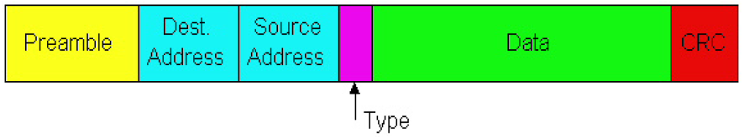
Protocolo Ethernet
Ethernet presenta la siguiente estructura, la cual aplica para todas las velocidades y medios físicos donde este implementada la tecnología

Slide 73
Protocolo Ethernet
Data Field (46 a 1500 bytes): Esta campo lleva el datagrama IP. Condiciona el tamaño del datagrama IP
Destination Address (6 bytes): Contiene la dirección destino. Si esta dirección coincide con la del equipo destino, se pasa el contenido del campo data a la capa de red
Source Address (6 bytes): Contiene la dirección fuente
Type Field (2 bytes): Un dispositivo final podría usar un protocolo distinto a IP en la capa de red, esta campo permite identificar el protocolo que se este usando
Cyclic Redundancy Check (4 bytes): Usado para detectar errores

Slide 74
Protocolo Ethernet
Preamble (8 bytes): Los primeros 7 bytes del preamble son 10101010 y el último byte es 10101011. Se usan para sincronizar el emisor y receptor ya que los adaptadores presentan pequeñas variaciones en su velocidad (100Mbps, 1Gbps, etc)

Slide 75
Protocolo Ethernet
Características
Ethernet provee un servicio no orientado a conexión. No hay handshaking
Ethernet provee un servicio de comunicación no confiable. No hay confirmaciones de recepción. Al detectar un error se descarta la trama sin comunicarlo al emisor, esto produce brechas en el flujo de datagramas que se entrega a la capa de red

Slide 76
Protocolo Ethernet
Características
Ethernet no tiene conocimiento de cuando retransmite una trama, para Ethernet cada trama es una trama nueva
Ethernet emplea CSMA/CD como protocolo de acceso múltiple

Slide 77
Protocolo Ethernet
Codificación
Ethernet envía una señal digital al medio de transmisión (transmisión en banda base).
Se emplea codificación Manchester (10Base2), codificación 4B5B (1000BaseT) ó codificación 8B10B (1000BaseS).

Slide 78
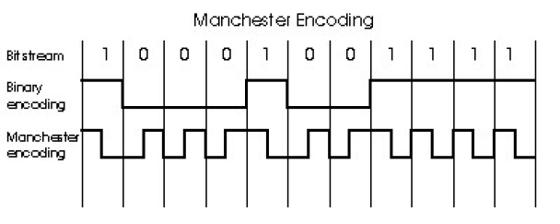
Protocolo Ethernet
Codificación
En la codificación Manchester cada bit tiene una transición. Un 1 tiene una transición de 1 a 0 y un 0 tiene una transición de 0 a 1. Esta codificación permite sincronizar al emisor y receptor

Slide 79
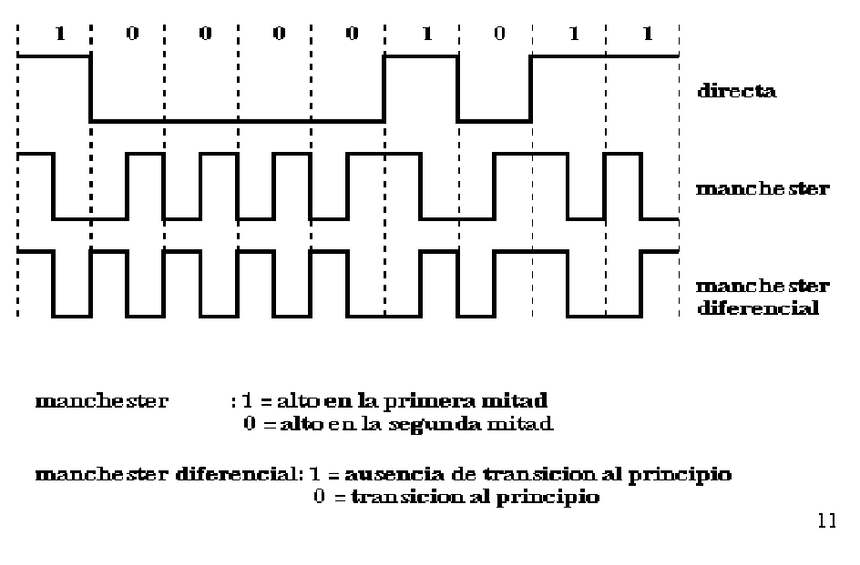
Protocolo Ethernet

Slide 80
Protocolo Ethernet
Tecnologías Ethernet
Las tecnologías mas populares de Ethernet son:
100BASE-T: para conexión de computadores a switches 1000BaseT o 1000BaseS: para conexión de switch a switch y de switch a servidor
1000 indica una velocidad de 1Gbps, T indica el uso de par trenzado (Cable UTP categoría 5), S indica el uso de fibra óptica

Slide 81
Protocolo Ethernet
Tecnologías Ethernet
La máxima longitud para 100BaseT que puede emplearse entre un adaptador de red y un switch es de 100 metros
La topología mas usada es la topología en estrella

Slide 82
Protocolo HDLC
HDLC son las siglas de Control de Enlace de Datos de Alto Nivel. Es un protocolo punto a punto y multipunto que opera en la capa de enlace
HDLC Proporciona recuperación de errores en caso de pérdida de paquetes (provee un servicio confiable)
HDLC define tres tipos de estaciones, tres configuraciones del enlace y tres modos de operación para la transferencia de los datos.

Slide 83
Protocolo HDLC
Los tipos de estaciones son: Primaria (controla el enlace), Secundaria (recibe ordenes de la primaria), Combinada
Los tipos de configuración del enlace son: No balanceada (una estación primaria y una o más secundarias), Balanceada (dos estaciones combinadas)
Los tres modos de transferencia de datos son: Modo de respuesta normal, Modo de respuesta asíncrono, Modo balanceado asíncrono

Slide 84
Bibliografía
Computer Networking: A Top-Down Approach
Sexta Edición (2012)
James F. Kurose and Keith W. Ross
Using Snort and Ethereal to Master The 8 Layers Of An Insecure Network
Primera Edición (2006)
Michael Gregg, Stephen Watkins, George Mays, Chris Ries, Ronald M. Bandes, Brandon Franklin

Slide 85
Asesorías
daniel.barragan@correounivalle.edu.co
Edificio 331 – Oficina 2114
Lunes y Miércoles 3:00 pm – 5:00 pm

Slide 86


